Slide 1

...schule [Ort]
Vorweihnachtlicher Impuls
[Datum]
[Uhrzeit]

Slide 3

Worum geht‘s?

Slide 4

Was ich an der Adventszeit mag …

Slide 5
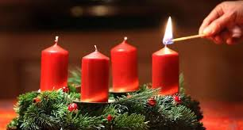
Ein Licht anzünden!

Slide 6

Wir beten ...

Slide 7
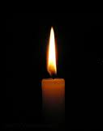
Was Jesus über das Licht sagt – und über uns:
Bibel, Neues Testament, Matthäus-Evangelium, Kapitel 5
Niemand zündet eine Lampe an,
um sie dann unter einen Topf zu stellen.
Im Gegenteil:
Man stellt sie auf den Lampenständer,
damit sie allen im Haus Licht gibt.
Genauso muss auch euer Licht
vor den Menschen leuchten:
Sie sollen eure guten Taten sehen
und euren Vater im Himmel preisen.
Ihr seid das Licht für die Welt!

Slide 8
Was uns die Bibel damit sagen will...

Slide 9
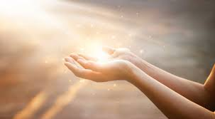
Segen

Slide 10

Lied zum Abschluss
This little light of mine
This little light of mine:
I'm gonna let it shine ...
Let it shine ...
Dieses kleine Licht von mir:
Ich werde es leuchten lassen ...
Lass es scheinen ...

Slide 11
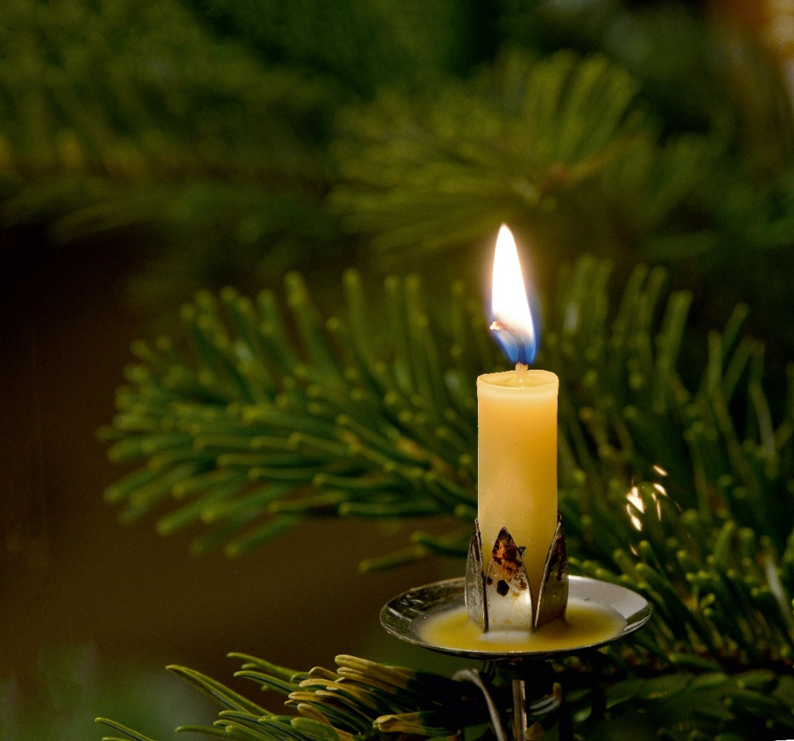

Das Gottesdienstteam
der ...schule [Ort]
wünscht euch einen gesegneten 4. Advent und ein frohes Weihnachtsfest!

